Slide 1


O destino das páginas Web na
Terra Média da Programação​
Aprenda as principais tags HTML5 utilizadas na construção de páginas web
Amanda Nogueira Meneghin

Slide 2


Introdução ao HTML5
Dominando as Tags Essenciais
HTML5 revolucionou a forma como desenvolvemos conteúdo para a web. Suas tags trazem novas funcionalidades e melhorias em relação às versões anteriores. Neste ebook, vamos explorar algumas das tags mais importantes do HTML5 e como utilizá-las em seus projetos.

Slide 3
01
Título e Corpo do Documento

Slide 4
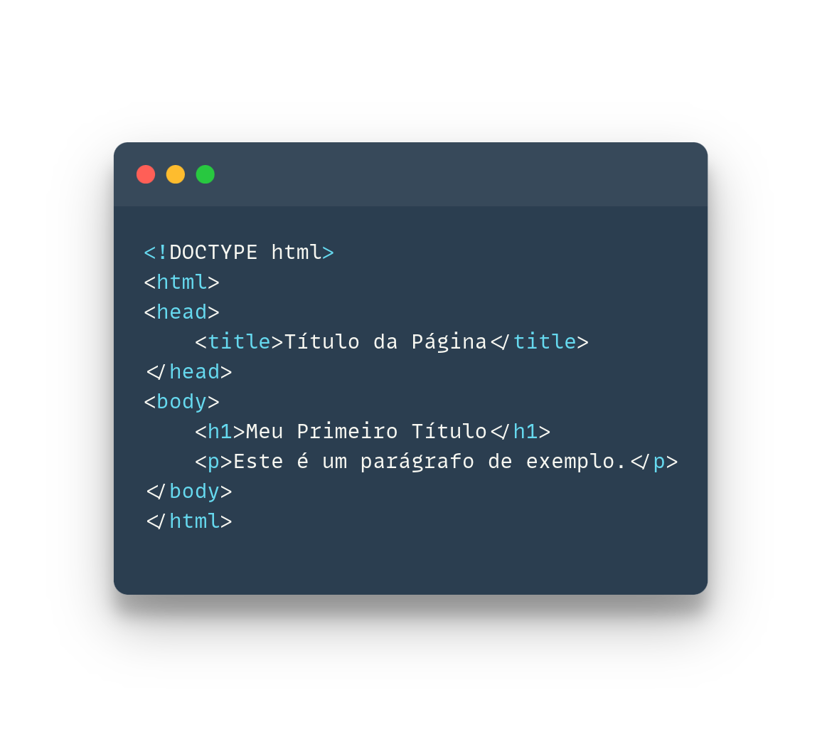
Título e Corpo do Documento
As tags <html>, <head> e <body> são a base de qualquer documento HTML.

Slide 5
02
Tags Semânticas

Slide 6
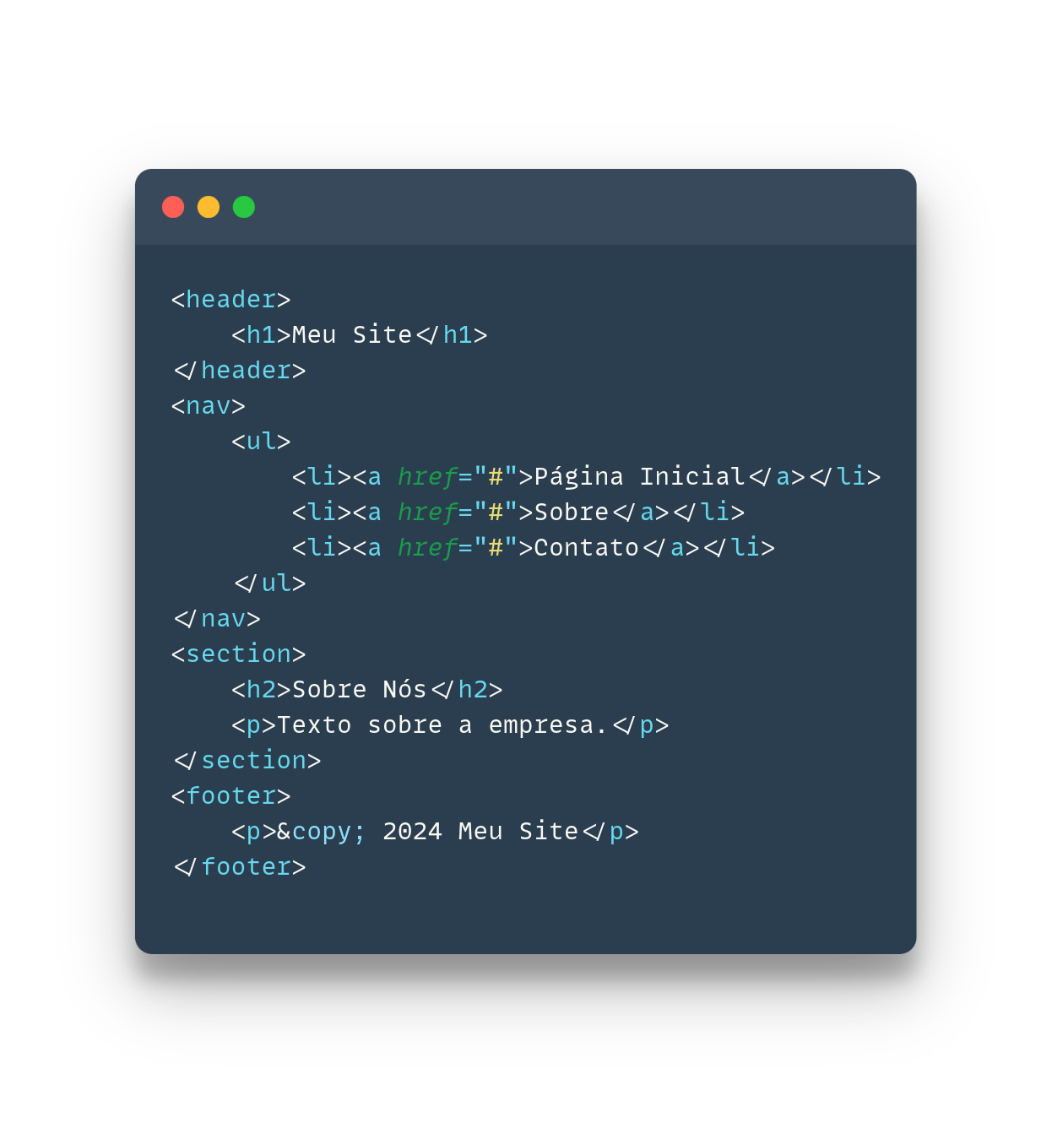
Tags Semânticas
As tags semânticas ajudam a estruturar melhor o conteúdo, tornando-o mais acessível e compreensível para os usuários e para os mecanismos de busca.

Slide 7
03
Multimídia: <video> e <audio>

Slide 8
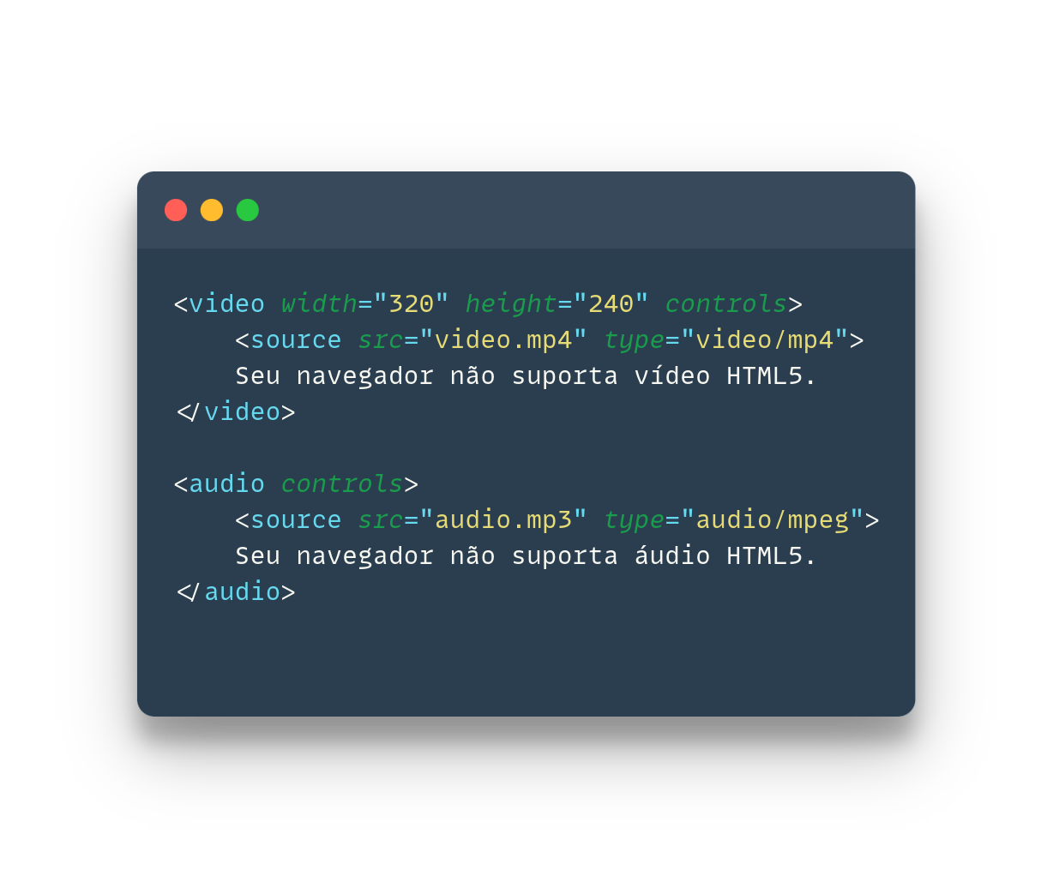
Multimídia: <video> e <audio>
HTML5 facilitou a inclusão de vídeos e áudios em páginas web, sem a necessidade de plugins externos.

Slide 9
04
Formulários Aprimorados

Slide 10
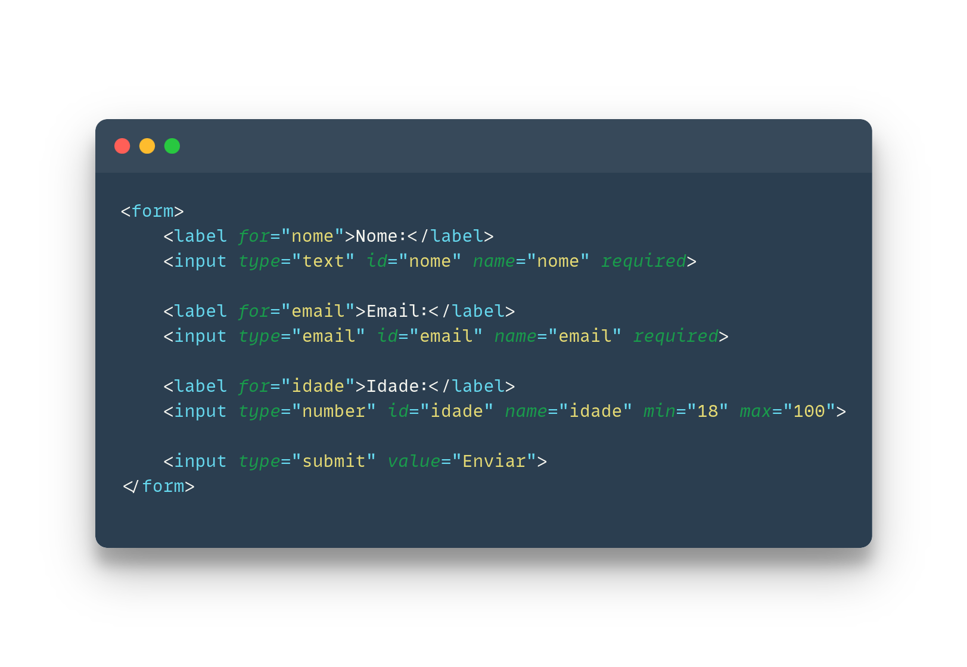
Formulários Aprimorados
HTML5 trouxe novos tipos de entrada e validação de dados, simplificando a criação de formulários.

Slide 11
05
Elementos de Mídia: <img> e <picture>

Slide 12
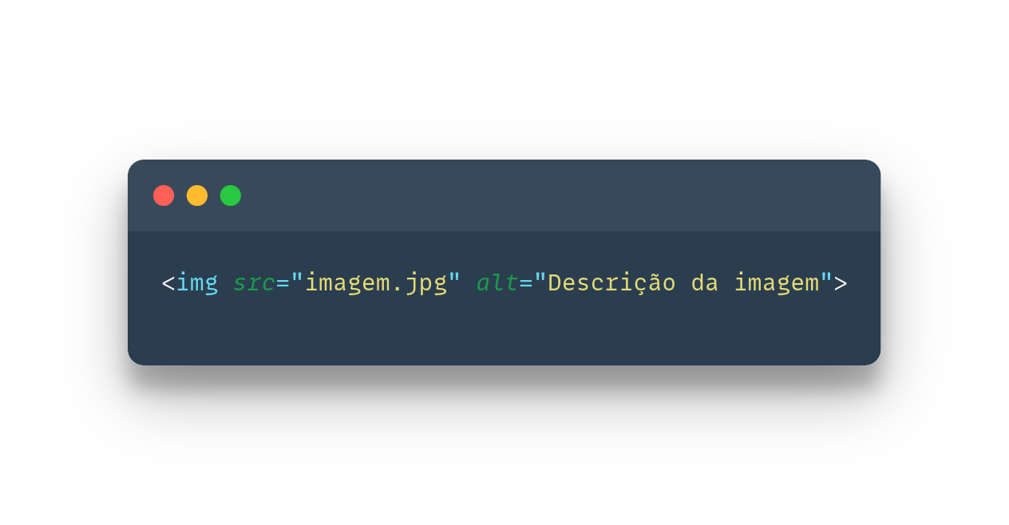
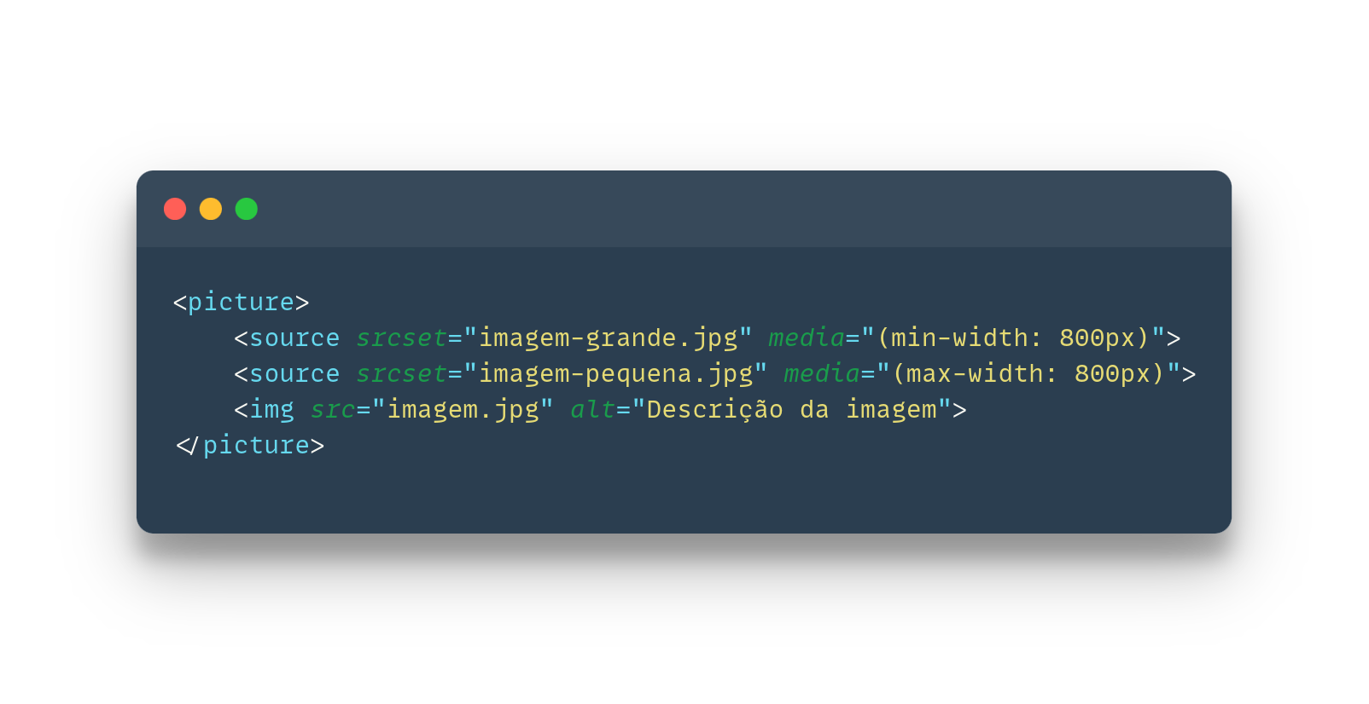
Elementos de Mídia: <img> e <picture>
Para inserir imagens em suas páginas web, utilize a tag <img>. O atributo src especifica o caminho para a imagem e o atributo alt fornece um texto alternativo para acessibilidade.
A tag <picture> permite exibir diferentes versões da mesma imagem com base nas características do dispositivo, como resolução de tela.

Slide 13
06
Elemento de Lista: <ul>, <ol> e <li>

Slide 14
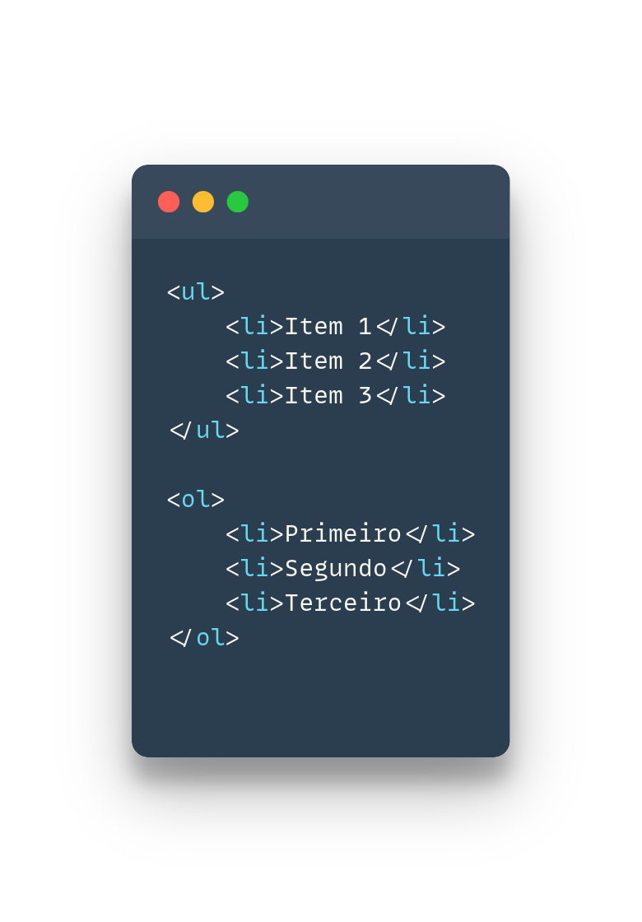
Elemento de Lista: <ul>, <ol> e <li>
Para criar listas não ordenadas, utilize a tag <ul>, e para listas ordenadas, utilize <ol>. Dentro delas, utilize <li> para cada item da lista.

Slide 15
07
Elementos de Tabela: <table>, <tr>, <td> e <th>

Slide 16
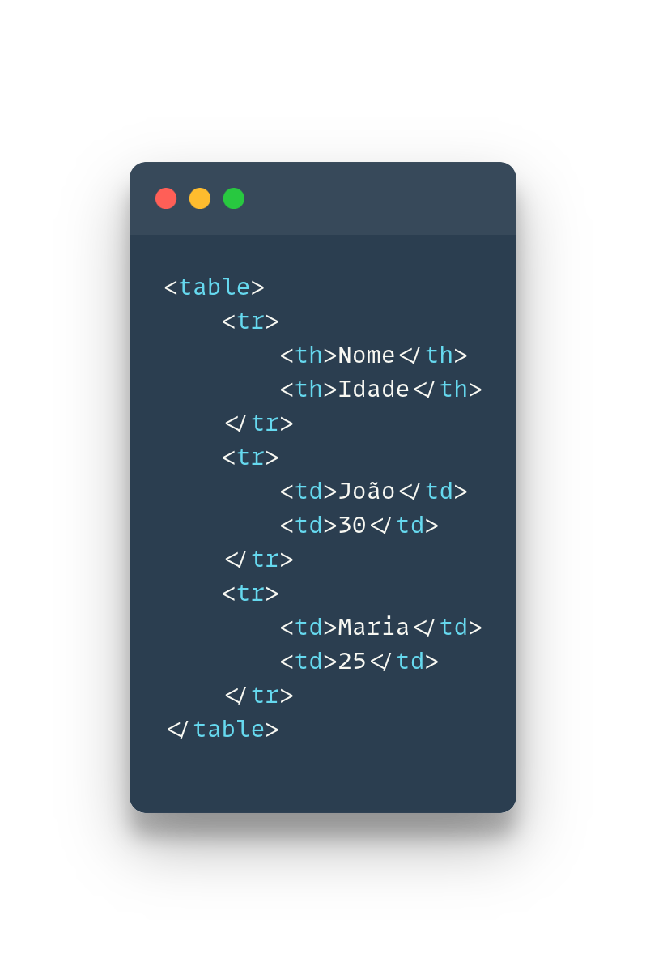
Elementos de Tabela: <table>, <tr>, <td> e <th>
Para criar tabelas, utilize a tag <table>. Dentro dela, utilize <tr> para cada linha, <td> para células de dados e <th> para células de cabeçalho.

Slide 17
08
Elemento de Link: <a>

Slide 18
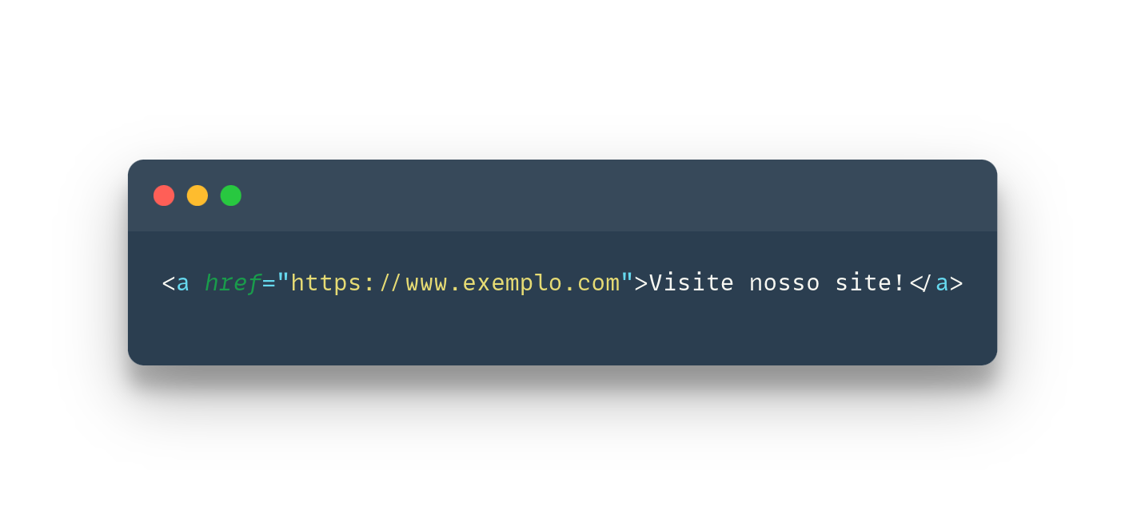
Elemento de Link: <a>
Para criar links em suas páginas web, utilize a tag <a>. O atributo href especifica o destino do link.

Slide 19
09
Elemento de Divisão: <div>

Slide 20
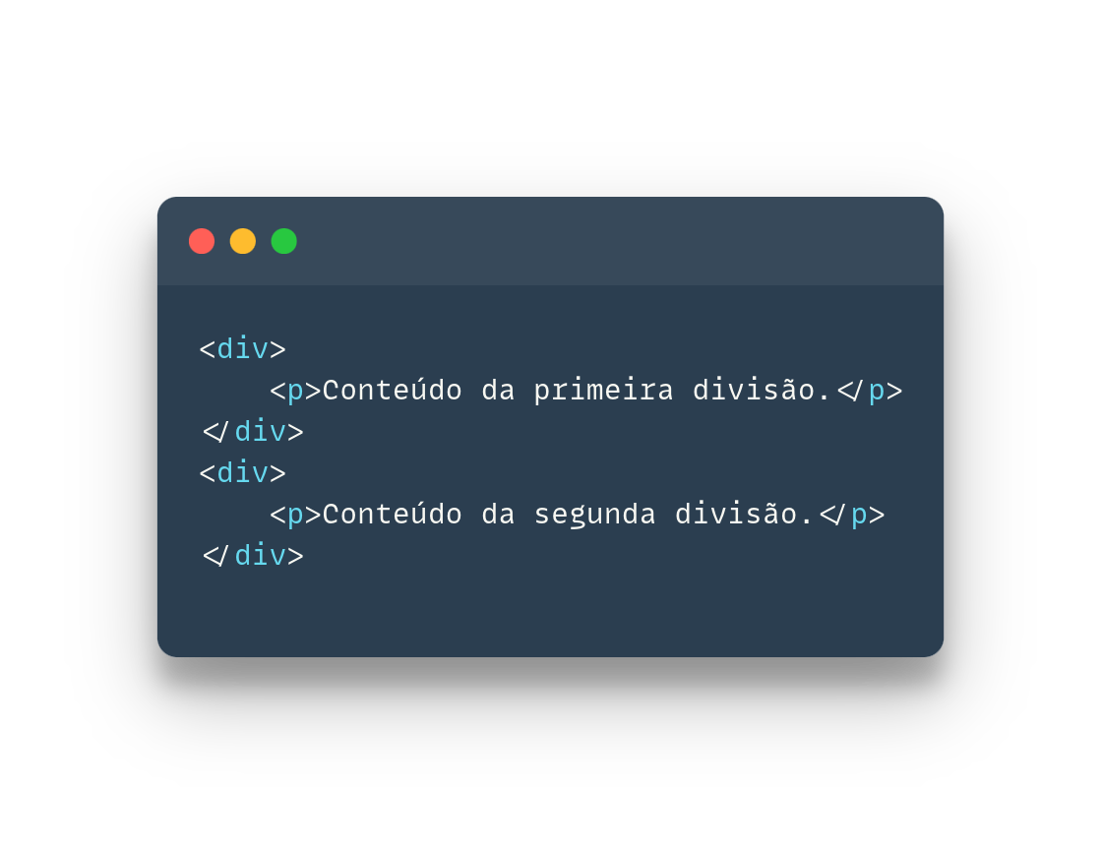
Elemento de Divisão: <div>
A tag <div> é usada para dividir o conteúdo em blocos ou seções. É muito utilizada para aplicar estilos CSS ou organizar o layout da página.

Slide 21
10
Elemento de Cabeçalho: <header>

Slide 22
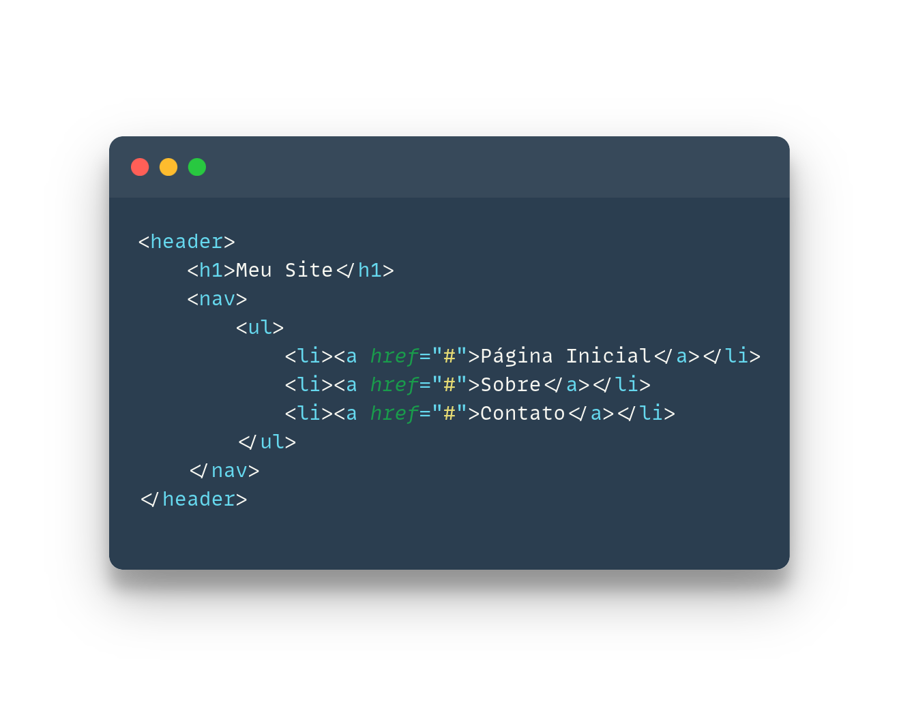
Elemento de Cabeçalho: <header>
A tag <header> é utilizada para definir o cabeçalho de uma seção ou página. Pode conter elementos como título, logotipo, menus, entre outros.

Slide 23
11
Elemento de Rodapé: <footer>

Slide 24
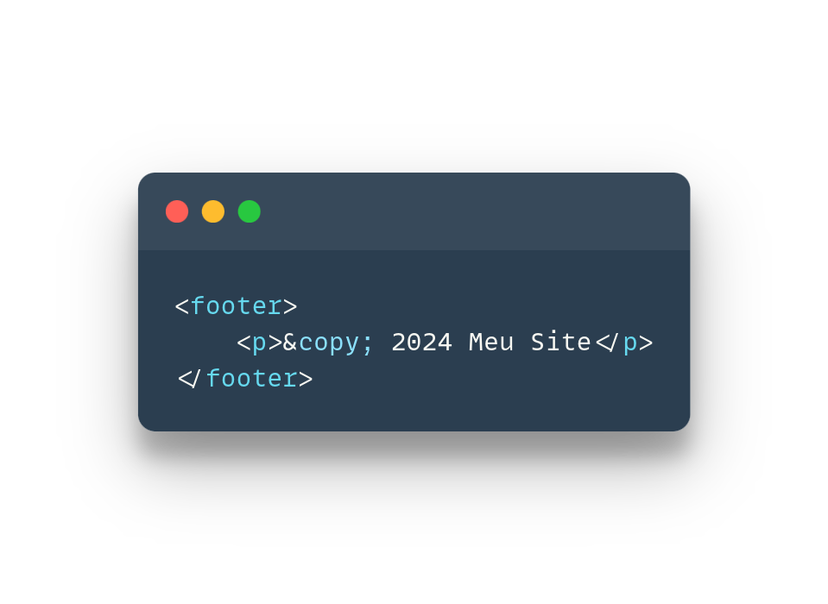
Elemento de Rodapé: <footer>
A tag <footer> é utilizada para definir o rodapé de uma seção ou página. Pode conter informações como direitos autorais, links para redes sociais, entre outros.

Slide 25
Agradecimentos

Slide 26


Introdução ao HTML5
Esse Ebook foi gerado por IA, e diagramado por humano.
Esse conteúdo foi gerado com fins didáticos de construção, não foi realizado uma validação cuidadosa humana no conteúdo e pode conter erros gerados por uma IA.
https://github.com/anmeneghin/prompts-recipe-to-create

